Slide 1
Project voorstelling
Marvin the Paranoid android
Door Ben De Lathouwer

Slide 2
Hoe verloopt de presentatie
Waarom mijn project
Theoretische uiteenzetting
Demo
Praktische uiteenzetting
Notes:
Waarom mijn project
Theoretische uiteenzetting
Demo
Praktische uiteenzetting

Slide 3
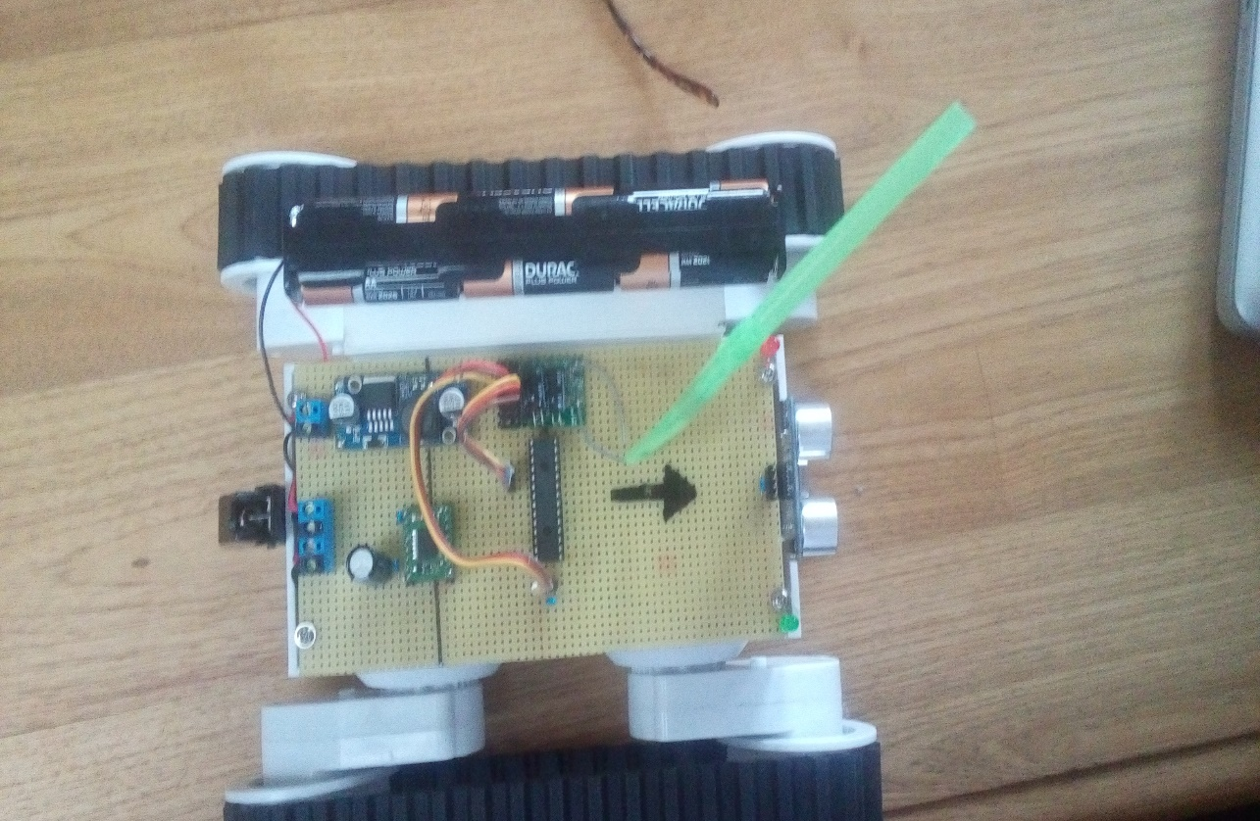
Waarom dit project
Altijd al een robot willen gebruiken
Interesse in psoc’s

Slide 4
Theoretische uiteenzetting
Wat is een robot
Wat is een psoc
Wat zit er in een psoc
Hoe werkt een ultrasoon afstandssensor
Hoe werkt een motor driver
Wat zit er in een motor driver
Pulsbreedte meting

Slide 5
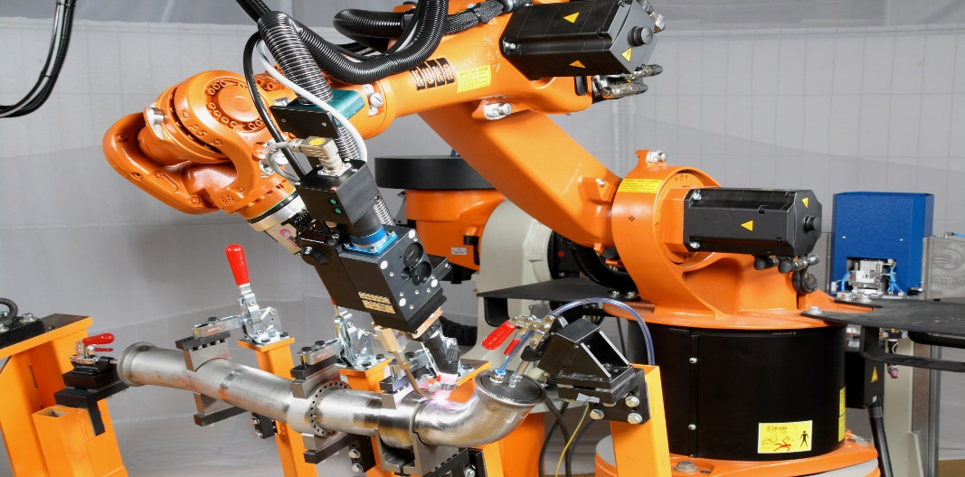
Wat is een robot?
Autonome machine
Programmeerbaar
Maar voor verschillende taken
≠ numerieke machine
Programmeerbaar
Maar voor slechts een taak
Notes:
Een robot is een programmeerbare machine die verschillende taken uit kan voeren. Hierin verschilt hij van een numerieke machine, die is geprogrammeerd voor één taak. In de praktijk betekent het dat een robot voor verschillende toepassingen kan worden ingezet, waar een numerieke machine slechts één (deels variabele) taak kan uitvoeren

Slide 6
Wat is een psoc?
Programmable System On Chip
CPU core + mix signal array’s
Modules vrij plaatsbaar
Modules grafisch geplaatst en geconfigureerd
Programma wordt in assembly of C geschreven
Notes:
Wat is een psoc?
Psoc staat voor Programmable System On Chip en bevat een cpu core met mix signal array’s . Wat verstaan we nu onder mix signal array’s ? Onder mix signal array’s verstaan we array’s waarin we zowel analoge als digitale componenten kunnen programmeren.Eveneens kunnen deze modulles vrij plaatsen. Hieronder verstaan we dat we bv 16 pwm bloken kunnen plaatsen of 15 adc blokken en 1 uart block . Dit maakt de psoc zo krachtig . Eveneens worden de modulles in een grafische omgeving geconfigureerd en geplaatst terwijl het programma in c of in assembly wordt geschreven

Slide 7
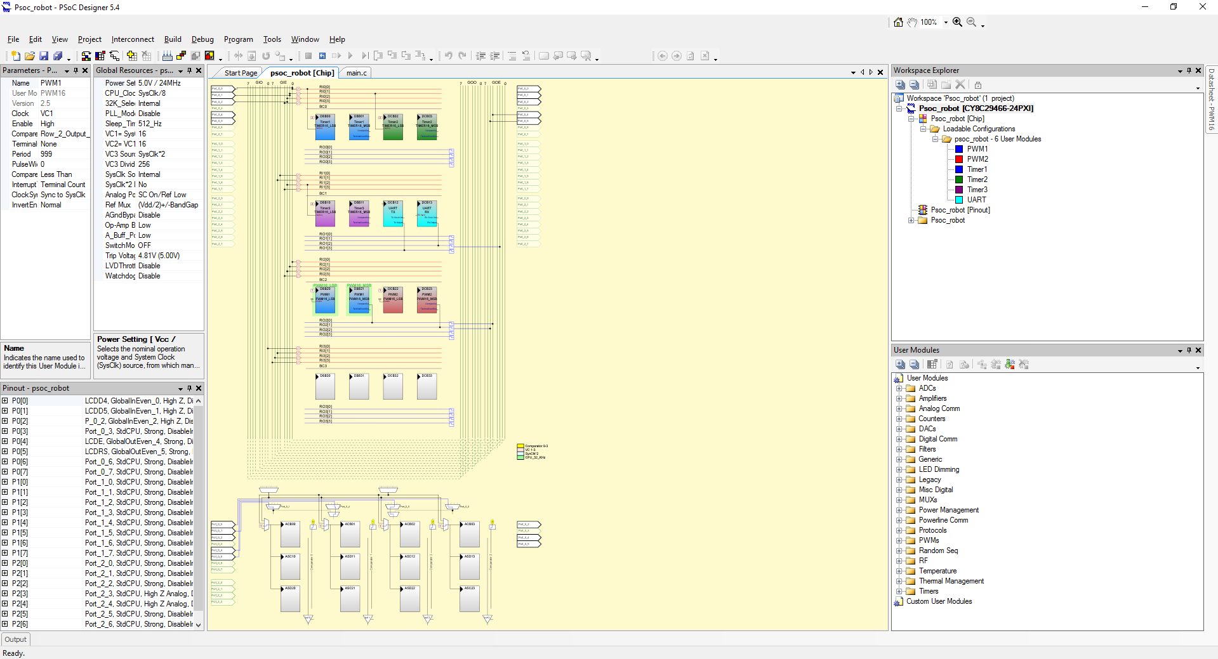

Slide 8
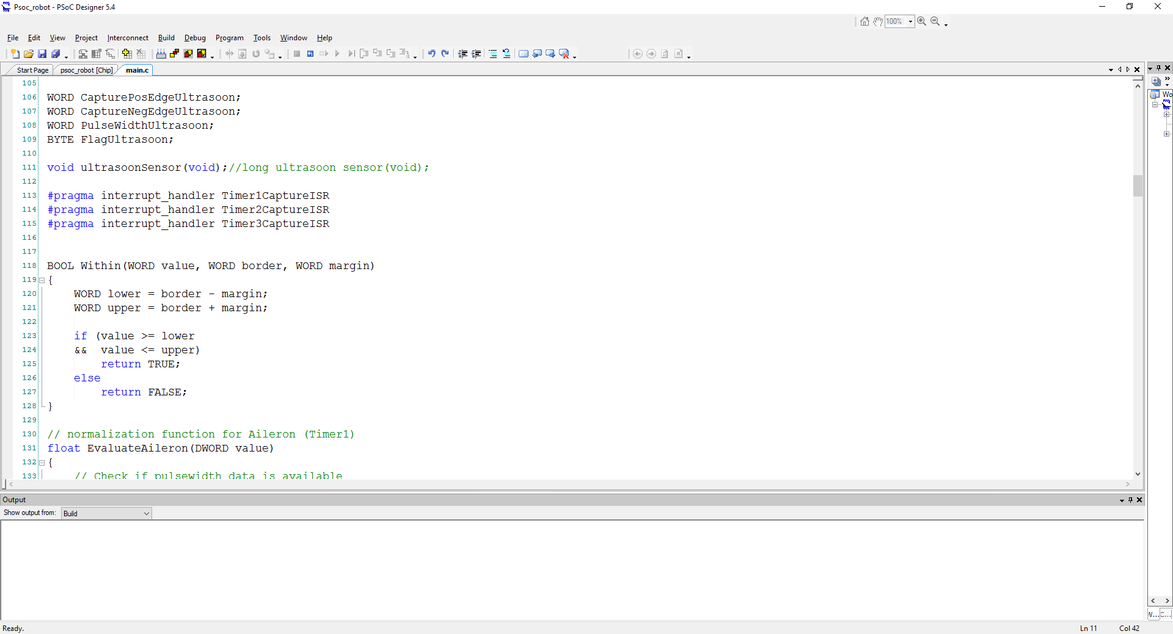

Slide 9
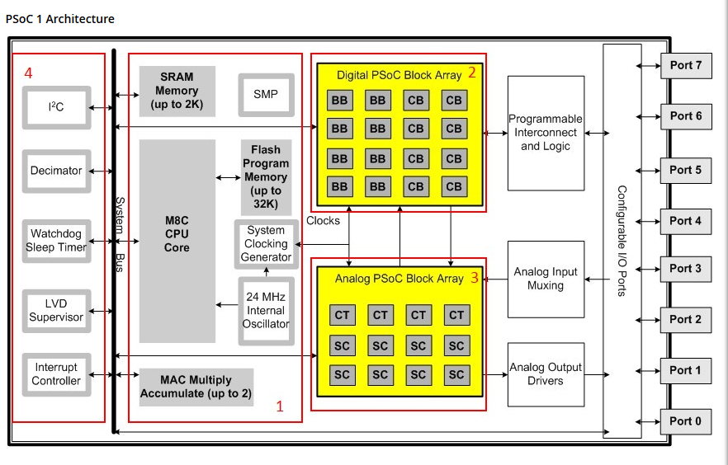
Wat zit er in een psoc
Notes:
Dit is de echte core van mijn microcontroller. Onder een core verstaan we de verwerkingseenheid van een controller met al zijn periferie. In dit geval de sram(Static random acsses memory) , interne oscillator en clock generator
2 en 3) hierin vinden we onze analoge en digitale blokken waar onze componenten in kunnen definiëren
4 ) hierin vinden we systeem eigen componenten. Hieronder verstaan we bv onze watch dog timer , en sleep timer en nog veel meer

Slide 10
Hoe werkt een ultrasoon afstandssensor
Gebruikt piezo elektrisch effect
Spanning over een piezo kristal=> geluid
Kracht op een piezo kristal=>spanning over piezo kristal opgewekt
Verschillende zend methodes
Broadband
Narrow band
Correlatie
Receiver signaal omgevormd naar pulsbreedte
Afstand = tijd van pulsbreedte /58 (afstand in centimeter)
Notes:
1) Broadband methode. Bij deze methode worden er meerdere frequenties uitgezonden . Maar wel binnen een bepaalde bandbreedte ( bv in de bandbreedte van 0 tot 20KHz) en afhankelijk van de afgelegde tijd van de weerkaatste golven kan men de afstand bepalen
2) Narrowband methode. Bij deze methode zenden we 1 toon uit op 1 bepaalde frequentie . Waardoor men uit faseverschuivingen de afstand kan bepalen. Deze methode kan echter niet alleen gebruikt worden om afstandsmetingen te doen. Dit omdat de aantal volledig doorlopende cycli van de golf niet gekend zijn . Maar als we deze methode combineren met de broadband methode is deze methode echter wel bruikbaar
3) Correlatie methode. We zenden een bepaalde pulsgrootte of pulstrein uit , gekend door de receiver. zodat men aan de hand van de opgetreden vervorming de afstand kan bepalen.

Slide 11
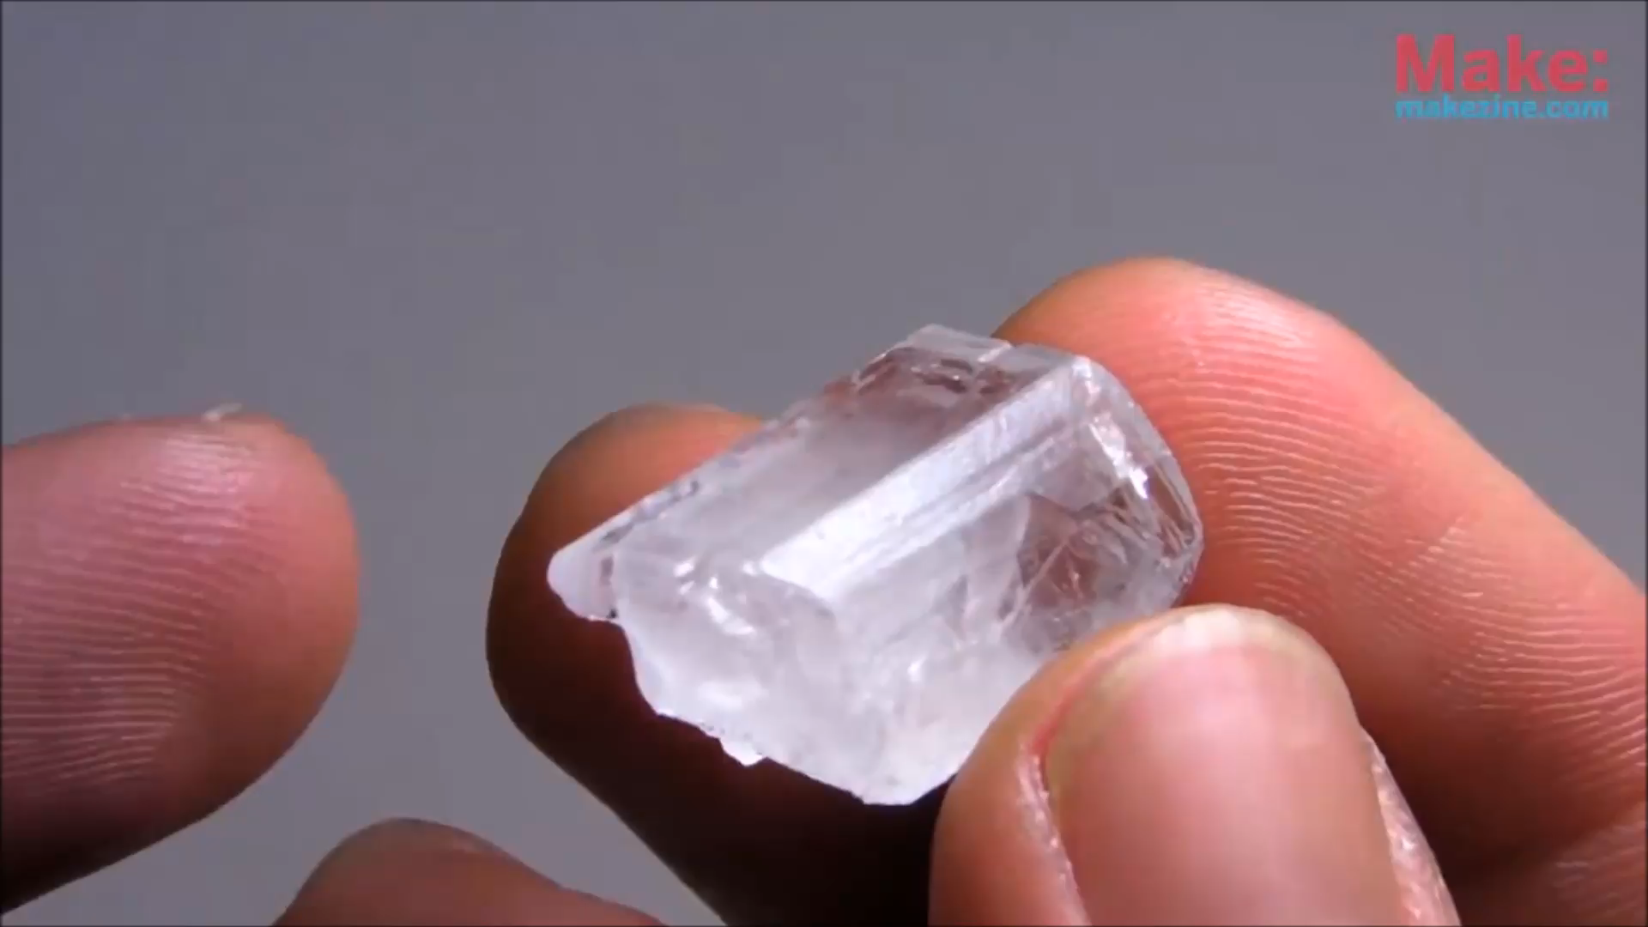
Piezo elektrisch effect (filmpje)

Slide 12
Hoe werkt een motordriver(h-brug)
Gebruikt halfgeleiders
Meestal mosfets , transistors of IGBT’s
IGBT’S staat voor Insulated gated Bipolair Transistor
Mosfet en transistor in elkaar
juist aansturen laat onze motor draaien
Notes:
Een motor driver gebruikt halfgeleiders. Meestal mosfets , transistors of IGBT’s
IGBT’S staat voor Insuleted gatet Bipolair Transistor
Mosfet en transistor in elkaar
Als we onze motordriver goed aansturen dan gaat onze motor draaien

Slide 13
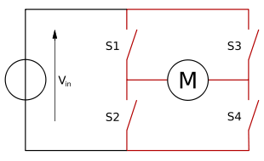
Wat zit er in onze motor driver(h-brug)

Slide 14
Puls breeDte meting
Interrupt basis
Fired op positive flank
Stopt op negatieve flank
Tijd van puls = Tijd neg flank – tijd pos flank
Tijd wanneer puls plaatsvindt

Slide 15
Demo time
Notes:
#pragma INTERRUPT interrupt function name interrupt declaratie
Word is 16 bits lang

Slide 16
Praktische uiteenzetting
Hoe werkt mijn hc–sr04 ultrasoon sensor
Hoe stuur ik deze aan
Hoe werkt een rc zender en ontvanger
Spectrum dxe zender en ontvanger
Servo signal
Hoe werkt mijn TB6612FNG BOB
Hoe stuur ik deze aan
Code uitleg
Blokschema programma
Pulsbreedte meting
Normaliseren van controle organen
Aansturen van de motordriver
Triggeren van ultrasoon sensor

Slide 17
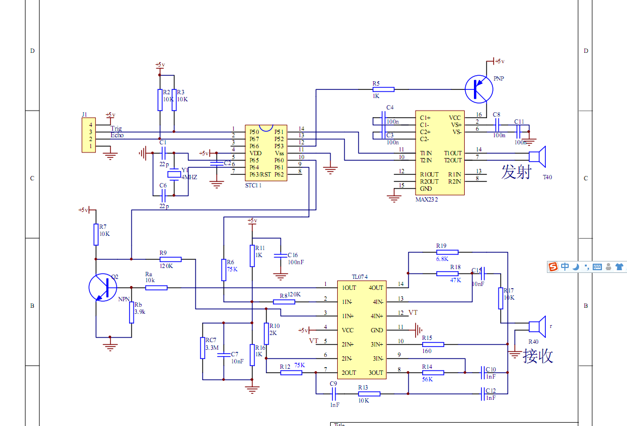
Hoe werkt de HC-SR04
Notes:
Links boven in het schema zien we onze oscillator. Deze zorgt ervoor dat onze frequentie nauwkeurig en constant blijft. Deze eigenschappen zijn te danken aan het kristal en zijn condensatoren. Dit kristal gaat zeer nauwkeurig trillen als er een spanning word op gezet. De capaciteiten die rond het kristal zijn aangebracht dienen om storingen van buiten af op je kristal te vermijden. Deze blokgolf gaat dan naar een MAX232 ic. Dit ic wordt eigenlijk gebruikt als interface chip tussen een microcontroller en een rs232 apparaat. Maar in deze toepassing wordt het ic eigenlijk een beetje misbruikt. We gebruiken hier namelijk de charge pump mogelijkheden van dit ic . Onder charge pump verstaan we een schakeling die er voor zorgt dat onze spanning wordt opgevoerd. Dit kunnen we vergelijken met een boost convertor. Nadat deze spanning is opgedreven sturen we deze naar onze ultrasoon transmitter. De ontvanger staat aangesloten op een comparator schakeling. Een comparator schakeling is een schakeling die een gekende spanning meet en onze ingangsspanning vergelijkt met deze ingang. Als Vin <Vgekend dan is Vout laag en als Vin> Vout dan klapt de comparator om naar een hoge toestand. En zo wordt onze uitgangsspanning bepaald ivm met onze afstand .
Om deze sensor aan de gang te krijgen moet ik de oscillator in gang kunnen steken. Dit doen we door een 10uS puls op de trigger ingang aan te sluiten . en dan kunnen we onze echo pin meten op de pulsbreedte die evenredig is met de afstand.(pulsbreedte tijd/58 is de afstand in cm ) .

Slide 18
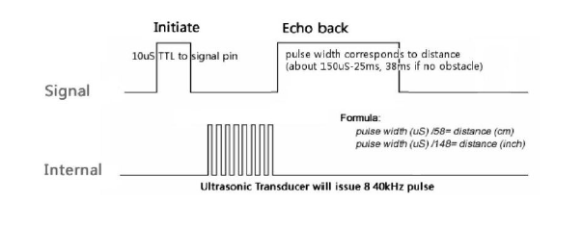
Hoe sturen we deze aan (theoretisch)

Slide 19
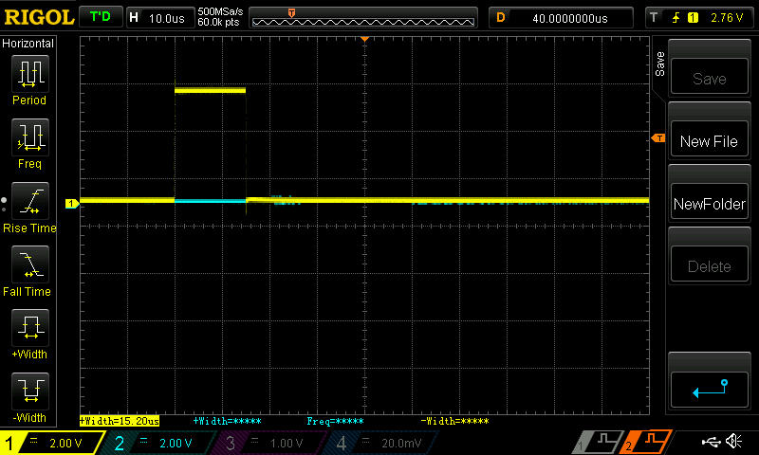
Praktische aansturing (Triger pin)

Slide 20
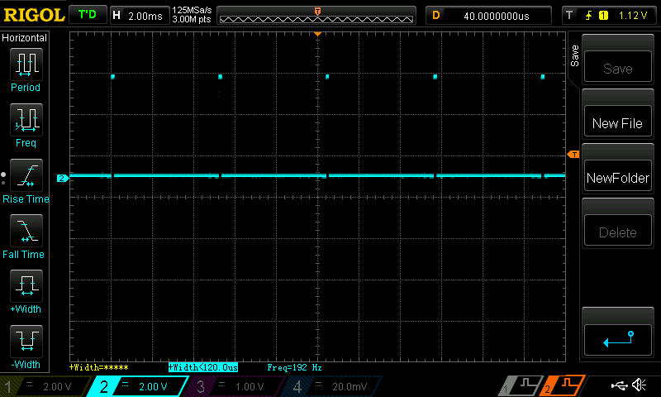
Echo puls min distance

Slide 21
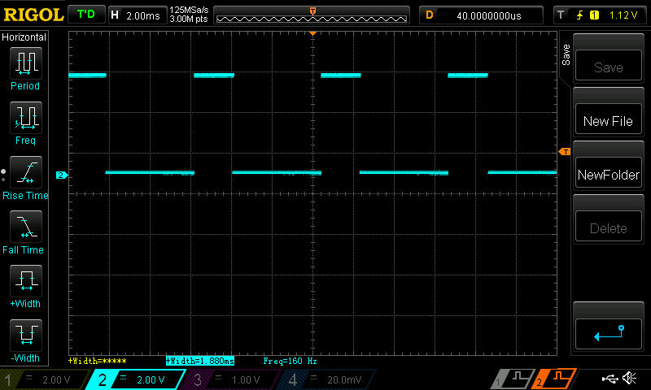
Echo puls min distance

Slide 22
Hoe werkt een rc zender en ontvanger
Spectrum dxe zender gebruikt
Speciale modulatie techniek gebruikt voor te zenden
Ontvanger :AR610
Stuurt servo signalen uit
Pulsbreedte verschilt van fabrikant tot fabrikant
Notes:
Als afstandssensor heb ik gebruik gemaakt van een standaard modelbouw controller met spectrum technologie. Deze afstandsbediening werkt op radiogolven . Met een frequentie van 2.9Ghz onder de spectrum technologie verstaan we dat de zender de eerste best vrije band kiest binnen dit spectrum . Aan de ontvangers kant hebben we te maken met een servo signaal

Slide 23
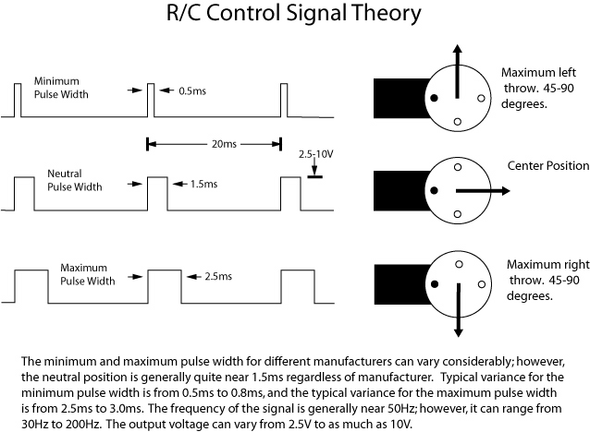
Hoe ziet zo een servo signal er uit ?
Notes:
Hierboven ziet u het servo signaal en waarbij de pulsbreedte van onze blokgolf afhangt van de positie van de stick op de zender.

Slide 24
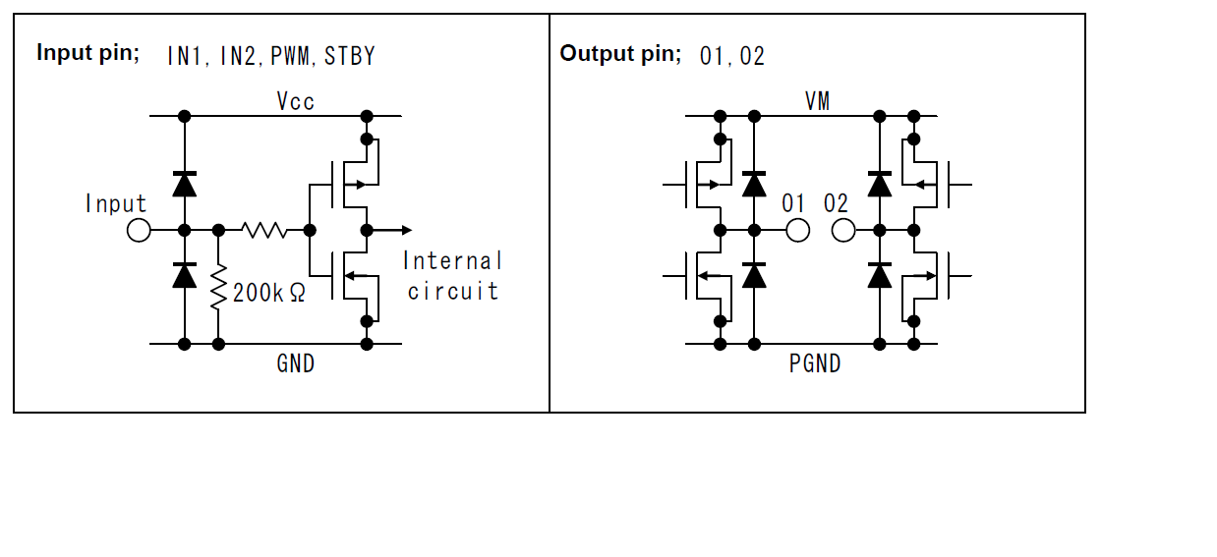
Hoe werkt mijn TB6612FNG BOB
Notes:
Links ziet u de ingangscircuit van mijn motor driver . Deze is gevormd rond 2 fets die in totempole structuur staan geschakeld . De diodes die er er voor zorgen dat als er een overspanning ontstaat (esd of een te hoge spanning op de ingang ) deze veilig wordt afgevoerd naar de massa of de +5V. De weerstand van 200Kohm dient als pul down weerstand .Deze weerstand zorgt er voor dat de ingang een gekende toestand aanneemt als er niet is aangesloten . In dit geval een lage toestand.

Slide 25
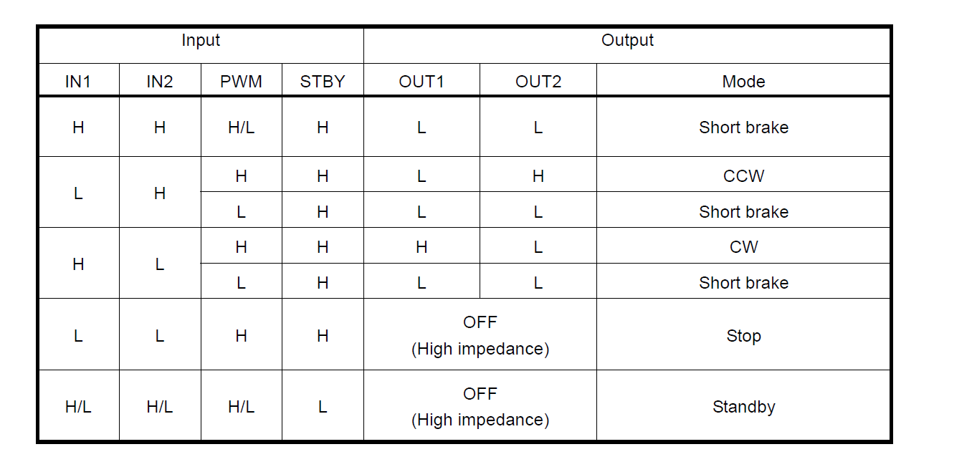
Hoe stuur ik deze aan?

Slide 26
Controle organen
organen
Controle
Inlezen op interrupt basis
Normaliseren
Controle
Orgaanen
Denorm-aliseren
Controler organen
Gedenor-maliseerde waarde omzetten naar pwm
Pwm naar motordriver sturen en motordriver aansturen

Slide 27
Code uitleg
Op naar de IDE
Notes:
Word =16 Bits
Pragma interrupt = declarative van de interrupt

Slide 28
Problemen tijdens project
Problemen met timer interrupt
Verdoken asm file
settings die steeds op default terug werden gezet
Verwarrend
Nog niet gevonden waarom
LCD interferentie
Motordriver zelfde bus als LCD
LCD op bus 2 gezet, motordriver in zijn geheel op bus 1, zat voordien op zowel 1 als 2

Slide 29
Wat geleerd
Altium gebruiken
Psoc gebruiken
Interupts gebruiken
Normaliseren van waardes

Slide 30
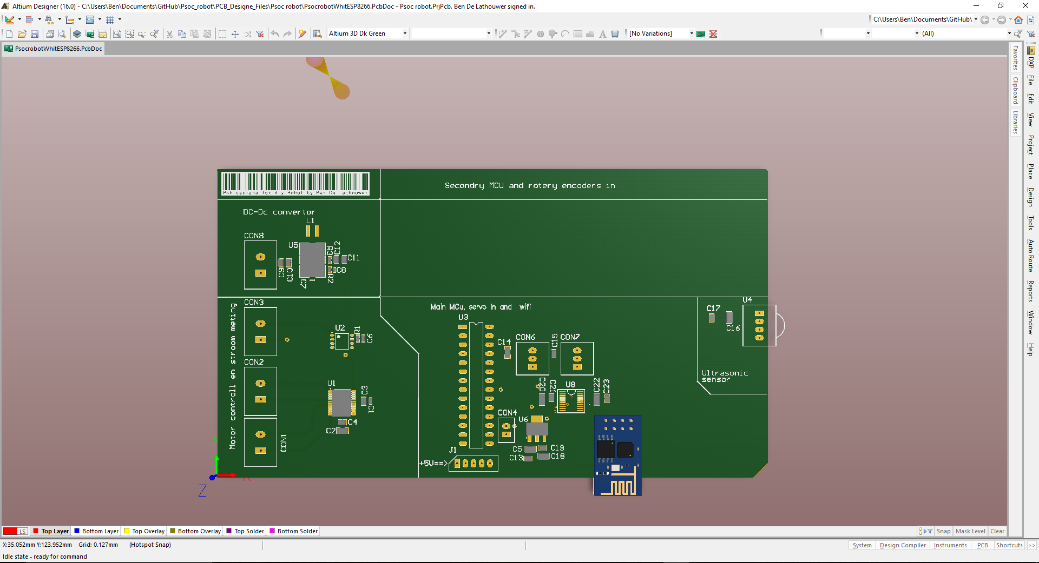
Toekomst plannen (WIP)
PCB ontwerpen in Altium
2de microcontroller
Voor encoders in te lezen en dochter borden toe te laten
De robot IoT maken
Dmv ESP8266

Slide 31
Dank u
Vragen en Antwoorden
bendelathouwer@gmail.com
r0446716@thomasmore.be

